Slide 1
經文看原文
+福音看未得之民

Slide 2
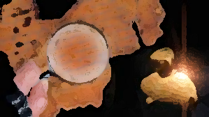
經文
看原文
Notes:
今天看的經文是，

Slide 3
創世記3:1-
惟有蛇比田野一切的活物更
狡猾。
Notes:
創世記3:1，惟有蛇比田野一切的活物更狡猾。

Slide 4
Arum
狡猾
Notes:
狡猾的希伯來字是Arum。在聖經舊約裏面一共出現過11次，唯一1次就在剛才讀的創世記3:1，約伯記有2次，另外箴言有8次。雖然Arum這個字在舊約出現過11次，但和合本聖經卻有4個不同的翻譯。創世記1個翻譯，約伯記2個翻譯，箴言裏面8個Arum都只有1個翻譯。

Slide 5
創世記3:1-
惟有蛇比田野一切的活物更
狡猾。
Notes:
創世記3:1，惟有蛇比田野一切的活物更狡猾。這是Arum第一次出現，雖説蛇比田野一切的活物更Arum，田野一切的活物應該多多少少也有Arum的特徵。

Slide 6
約伯記5:12-
破壞狡猾人的計謀，使他們所謀的，不得成就。
Notes:
約伯記5:12，破壞狡猾人的計謀，使他們所謀的，不得成就。這是Arum第二次出現，卻是第一次把Arum是用來形容人。

Slide 7
約伯記15:5-
你的罪孽指教你的口，你選用詭詐人的舌頭。
Notes:
約伯記15:5，你的罪孽指教你的口，你選用詭詐人的舌頭。這是第三次Arum出現。可以看得出來人的罪孽跟Arum的關係。創世記3:1，約伯記5:12，約伯記15:5，Arum表達的都是負面的。

Slide 8
箴言13:16
凡通達人都憑知識行事，愚昧人張揚自己的愚昧。
箴言12:16
愚妄人的惱怒立時顯露，通達人能忍辱藏羞。
箴言14:8
通達人的智慧在乎明白己道，愚昧人的愚妄乃是詭詐
箴言12:23
通達人隱藏知識，愚昧人的心彰顯愚昧。
Notes:
箴言12:16 愚妄人的惱怒立時顯露，通達人能忍辱藏羞。
箴言12:23 通達人隱藏知識，愚昧人的心彰顯愚昧。
箴言13:16 凡通達人都憑知識行事，愚昧人張揚自己的愚昧。
箴言14:8 通達人的智慧在乎明白己道，愚昧人的愚妄乃是詭詐(跟狡猾/約伯記15:5的詭詐不是同一個希伯來字。14:8詭詐的翻譯是，“欺騙”)。

Slide 9
箴言14:15
愚蒙人是話都信，通達人步步謹慎。
箴言22:3
通達人見禍藏躲，愚蒙人前往受害。
箴言14:18
愚蒙人得愚昧為產業，通達人得知識為冠冕。
箴言27:12
通達人見禍藏躲，愚蒙人前往受害。
Notes:
箴言14:15 愚蒙人是話都信，通達人步步謹慎。
箴言14:18 愚蒙人得愚昧為產業，通達人得知識為冠冕。
箴言22:3，通達人見禍藏躲，愚蒙人前往受害。
箴言27:12，通達人見禍藏躲，愚蒙人前往受害。

Slide 10
狡猾
Arum
通達
Notes:
Arum在箴言裏面8次都被翻譯成通達人，是一個褒義的詞。Arum是通達還是狡猾的分別在哪裏？

Slide 11
Arum
創世記3:7-
他們二人的眼睛就明亮了，才知道自己是赤身露體，便拿無花果樹的葉子為自己編做裙子。
Notes:
大家認爲3:7節裏面，大家有冇想法哪個詞的希伯來文是跟希伯來文Arum相似？

Slide 12
Arum
創世記3:7-
他們二人的眼睛就明亮了，才知道自己是赤身露體，便拿無花果樹的葉子為自己編做裙子。
Notes:
赤身露體的希伯來文跟Arum很相似。赤身露體的希伯來文是

Slide 13
Arom
赤身露體
Notes:
Arom。

Slide 14
Arum
創世記3:7-
他們二人的眼睛就明亮了，才知道自己是Arom，便拿無花果樹的葉子為自己編做裙子。

Slide 15
Ar u m
Ar o m
Notes:
Arum同Arom來自一模一樣的字根，Arm。在3:7節之前，亞當夏娃沒有穿衣服，但他們並沒有覺得自己Arom。3:7這裏，同樣沒有穿衣服，他們卻覺得Arom。冇覺得Arom定係覺得Arom就是他們冇犯罪前和有犯罪的分別。延伸到是狡猾還是通達。狡猾的事或是人帶來的是羞恥，無知，和破壞和睦的結果，而通達的事或是人帶來的是信心，盼望，和愛的結果。

Slide 16
你們愛耶和華的，都當恨惡罪惡，祂保護聖民的性命，搭救他們脫離惡人的手。
他的口如奶油光滑，他的心卻懷著爭戰；他的話比油柔和，其實是拔出來的刀。
Arum
唯獨從上頭來的智慧，先是清潔，後是和平、溫良、柔順、滿有憐憫、多結善果、沒有偏見、沒有假冒。
Notes:
我給大家幾分鐘的時間。自己看幾次這三句經文裏面，看下神對你説什麽話？看下神邀請你作什麽回應？
詩篇 55:21
詩篇 97:10
雅各書 3:17

Slide 17
福音
看未得之民

Slide 18
“歷史上大部分福音工作的突破是基督徒在聖靈大能裡禱告的結果。”

Slide 19
Notes:
一年前，全世界都在報道和討論阿富汗，但現在發生在他們當中的事情同樣需要我們的關注和禱告。

Slide 21
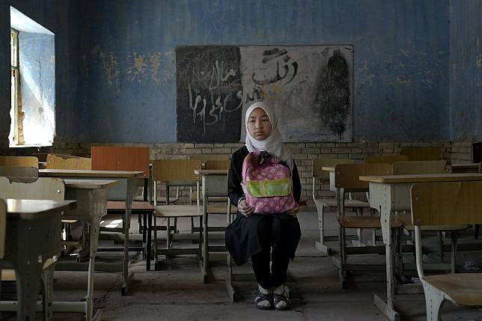
Notes:
塔利班官員們公開稱，他們將允許10幾歲的女孩重返校園，不過，在3月23日開學當天，這一決定突然遭到推翻。似乎是在最後一刻，塔利班最高領袖艾昆薩達反口。

Slide 22
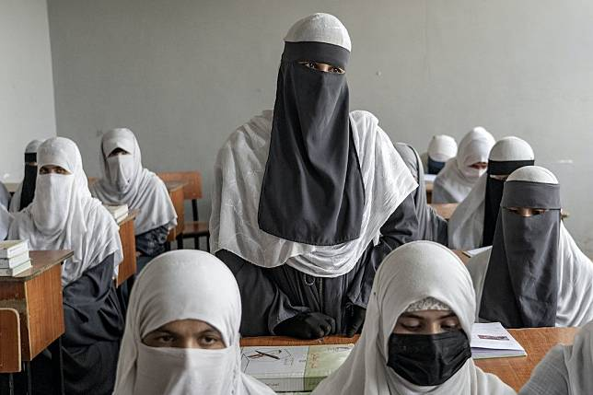
Notes:
有家長說，沒有教育，我將無法看見孩子們在我的眼前逐漸成長，這是無法接受的。也有家長說，即使年輕女性獲得大學學位，又有什麼好處呢？女性將沒有工作，因為塔利班不允許。
40多歲的阿勒費（Arefeh）與自己的女兒因為無法受教，而前往地下學校學習。

Slide 23
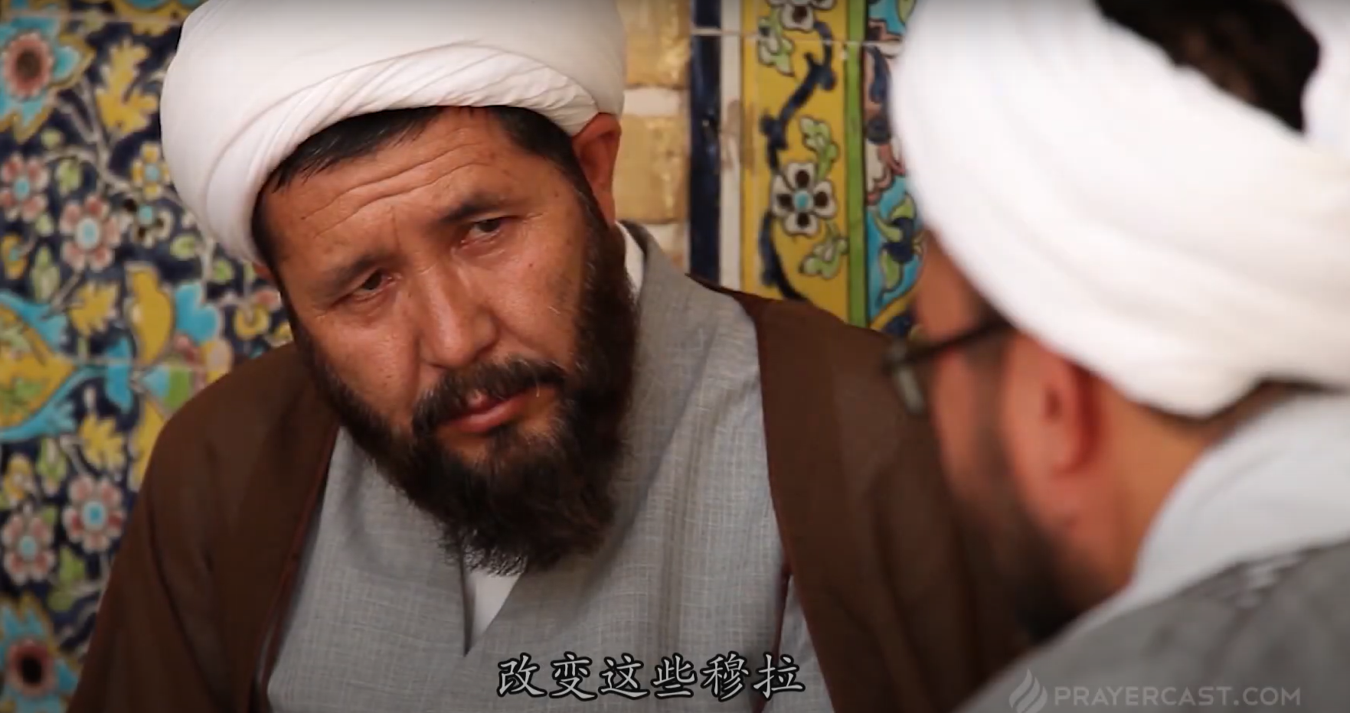
Notes:
今天，我們要認識的是穆斯林的穆拉。穆拉是伊斯蘭教的一種尊稱，通常是指受過伊斯蘭神學與伊斯蘭教法教育的人。在伊斯蘭世界，大部分伊斯蘭教師和清真寺領袖，都會被稱為穆拉。這些穆拉的教導和決定直接影響穆斯林方方面面的生活和福利。

Slide 25
謝謝大家
Notes:
多謝Johnny一齊教。
多謝Aiken，David，在後面幫手搞ppt，音樂，影片，和錄音。
感謝上帝讓我們可以通過一些在創世記1，2，3章裏面的10個希伯來字學習祂的真理，也通過一些影片認識更多穆斯林。希望大家繼續關注穆斯林並為他們禱告。

